Slide 1
ПРОФЕСІЯ ВЕТЕРИНАР
Презентацію підготувала учениця 11-В класу Кузнецовської гімназії Турик Даша

Slide 2
Ветеринари - це фахівці з вищою освітою, які проводять діагностику та лікування тварин, та профілактику їх захворювань.

Slide 3
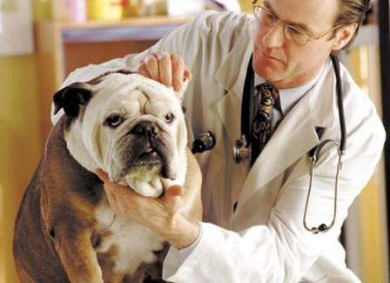
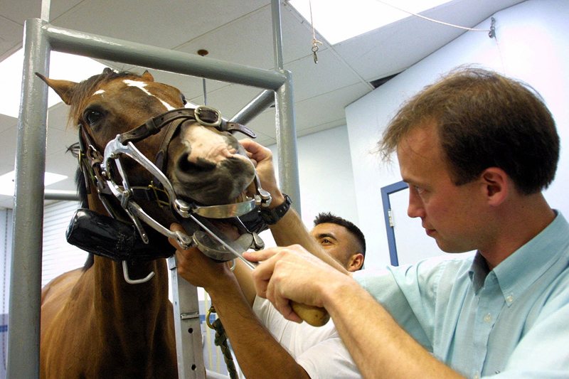
Зазвичай ветеринарія має дві спеціалізації - лікування дрібних і великих тварин.

Slide 4
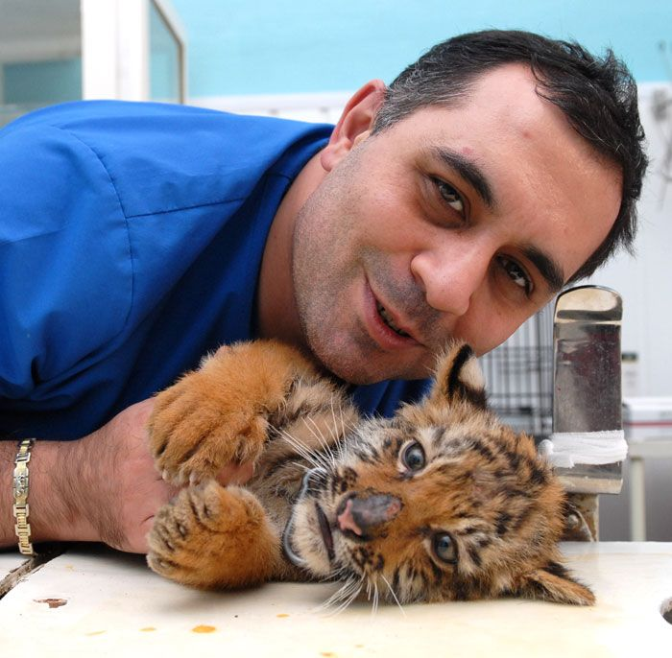
Де працює Ветеринар:
Ветеринарні клініки і станції; лабораторії, що займаються вивченням рідкісних хвороб, епідеміологічною обстановкою, розробкою вакцин, генними дослідженнями.

Slide 5
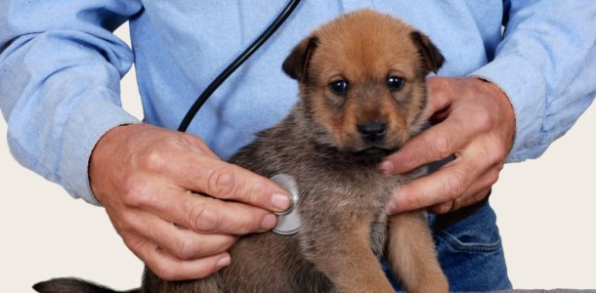
Особисті якості:
Абсолютна і безмежна любов до тварин
Уміння швидко ухвалювати рішення в нестандартних ситуаціях
Сміливість
Фізична сила і витривалість

Slide 6
ДЯКУЮ ЗА УВАГУ !

